Slide 1
5. přednáška
PREDIKCE EROZNÍCH PROCESŮ
(Universální rovnice ztráty půdy – USLE – principy výpočtu)
modifikace:
RUSLE – revidovaná
MUSLE - modifikovaná

Slide 2
proč predikce ???
abych mohl pochopit proces a navrhnout opatření
empirické nebo simulační metody ???
Říká se, že
empirické jsou překonané a zastaralé, ale jednoduché, pochopitelné a zaběhnuté.
Existují katalogová data

Slide 3
…k diskuzi….
USLE
jednoduchá OPRAVDU?
zaběhnutá (jediná doporučovaná v ČR) metodikou VÚMOP
s tradicí JE TO VÝHODA?
stabilní FAKTORY = VÝVOJ
existují doporučené katalogy dat PLODIN? SRÁŽEK? PŮD?
POKUD SE ZAHRNOU VŠECHNY FAKTORY – VELMI KOMPLEXNÍ
A PŘITOM ROBUSNÍ METODA – VHODNÁ PRO OCHRANU ÚZEMÍ

Slide 4
USLE:
Universální rovnice ztráty půdy:
* G = R · K · L · S · C · P (t / ha·rok)
jde o čistě empirický model erozního procesu
autoři: W. H. Wischmeier a D. D. Smith
byla odvozena 1965 v USA na mnoha experimentálních plochách
na mnoha místech USA zřízeny tzv. jednotkové pozemky – jednotné parametry: délka 22,13 m
sklon 9 %
trvalý úhor
obděláván ve směru sklonu
na pozemcích: pozorováním eroze, měření smyvů – regresní analýzou byla odvozena závislost na 6 faktorech (viz. předešlé přednášky *)

Slide 5
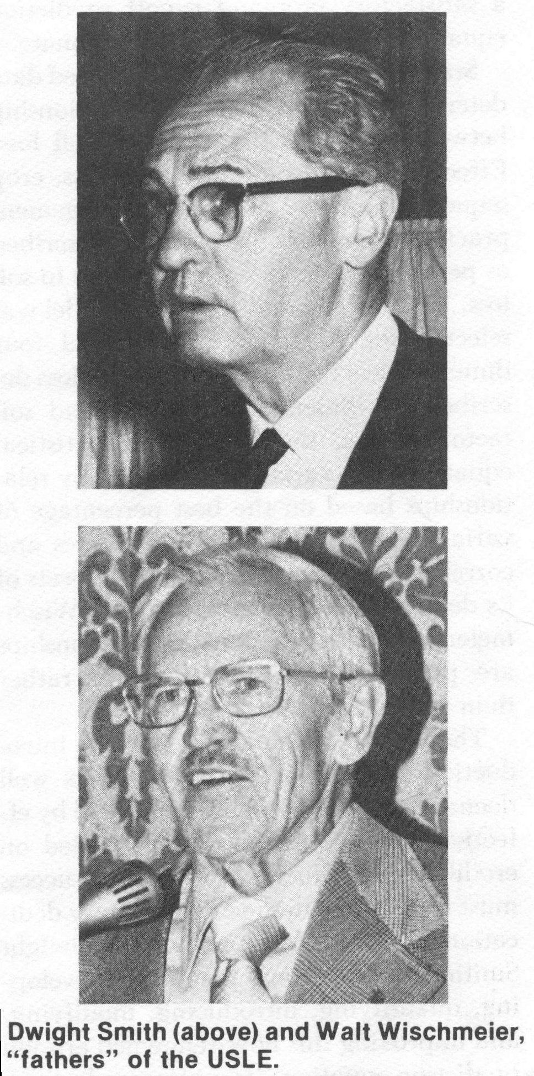
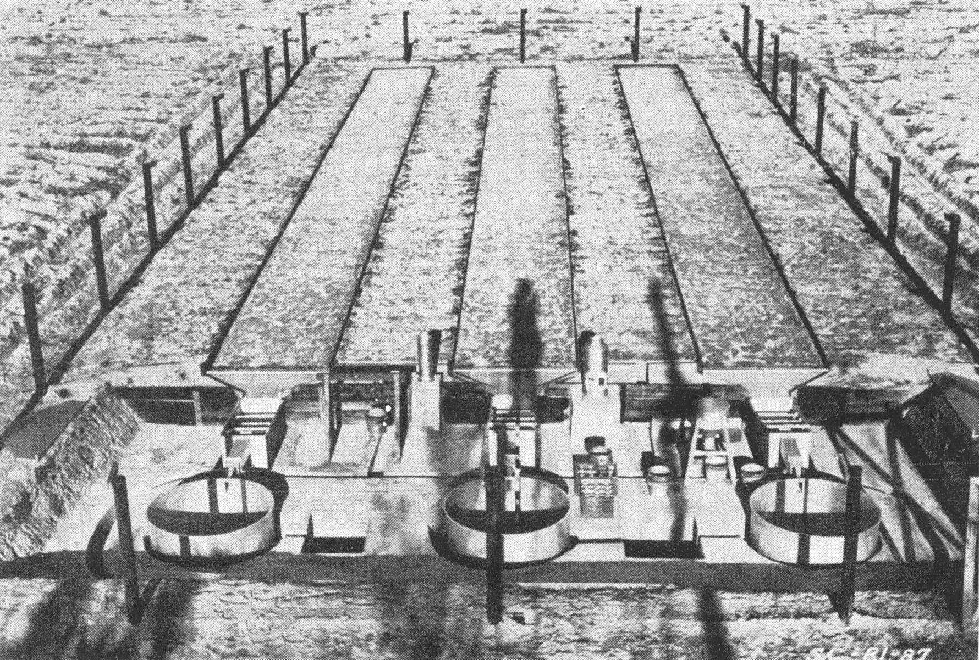
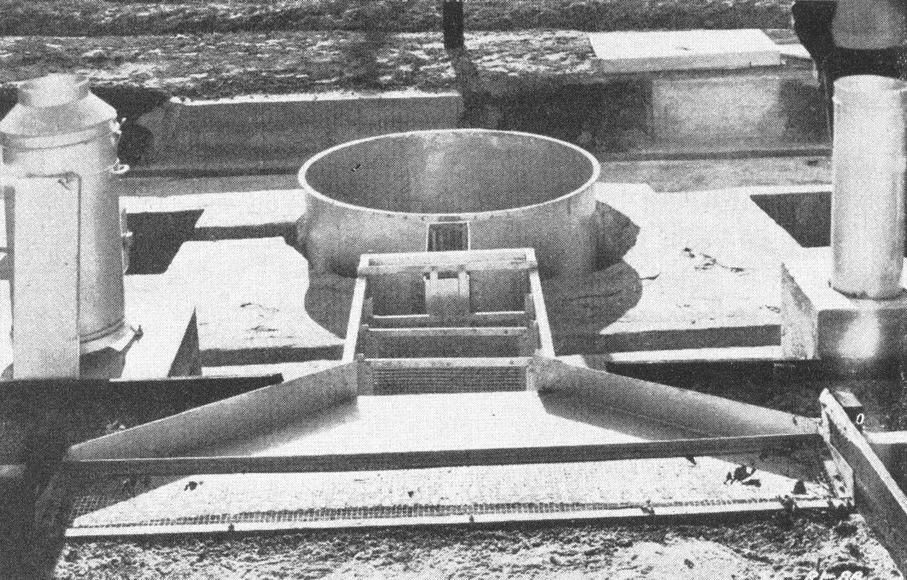
Autoři, jednotkové plochy:
22,13 m
9 %
úhor

Slide 6
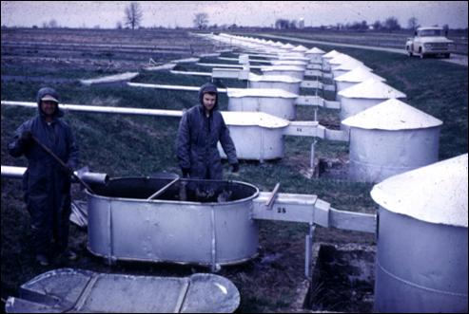
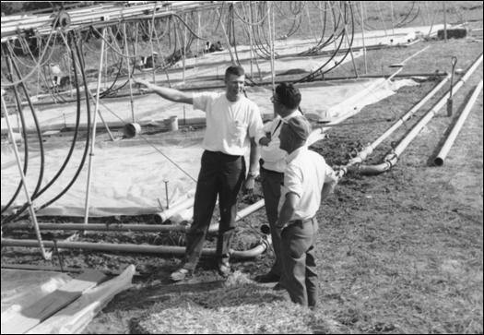
Autoři, jednotkové plochy:
22,13 m
9 %
Úhor
Ukázka orig. dat, rok 1940
Stanice Batesville, Arkansas
Začátek výzkumu 20. léta, hledání vazeb srážka, půda, smyv
H. Bennet 1929 – finance na založení experimentálních center
1940 – 1965 → přes 10,000 plot years = stovky měřených ploch
Storm | Date | Initial Time | Duration | Amount | Intenstiy | Intensity | Intensity | Intensity | Storm Type
 | 1940 |  | Hours/min | In. | 5 min. | 15min | 30min | 60min
1 | 6.1 | 11:00am | 2:25 | 0.26 | snow | snow | snow | snow
2 | 10.1 | 8:05am | 5:25 | 0.78 | 0.24 | 0.24 | 0.2 | 0.2 | 499
3 | 13.1 | 4:50am | 1:00 | 0.11 | 0.24 | 0.16 | 0.12 | 0.1
4 | 23.1 | 7:40am | 4:40 | 0.14 | snow | snow | snow | snow
5 | 5.2 | 10:40pm | 3:05 | 0.24 | 0.24 | 0.16 | 0.1 | 0.1

Slide 7
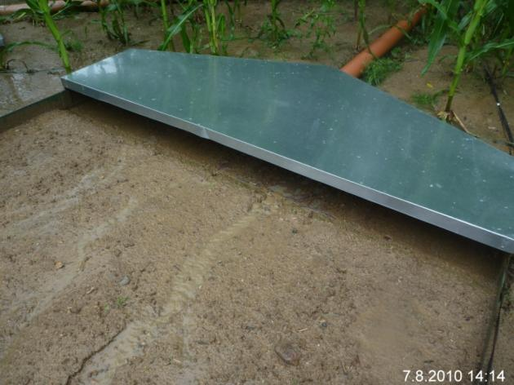
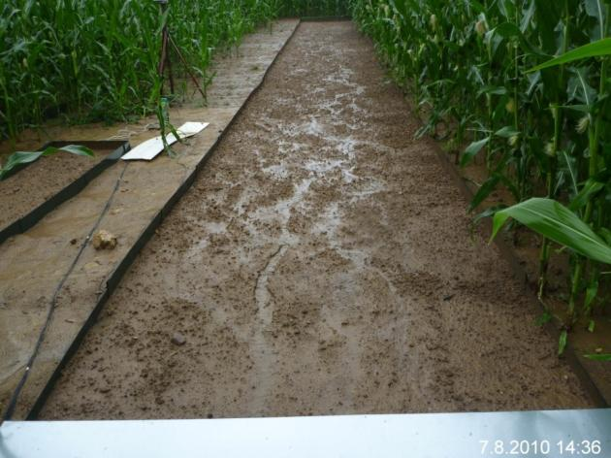
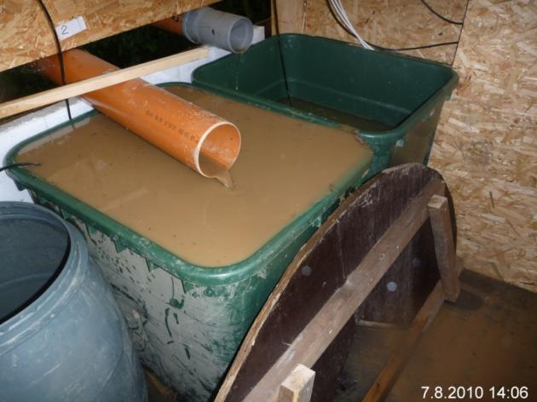
Měrné plochy KHMKI – Býkovice 2008-2010
V ČR od 50. let rovněž experimenty
- Velké Žernoseky (Holý, Váška)
Třebsín - VÚMOP (Janeček, …)
laboratoře VUT, ČVUT – simulátory
Býkovice, KHMKI FSv ČVUT, …

Slide 8
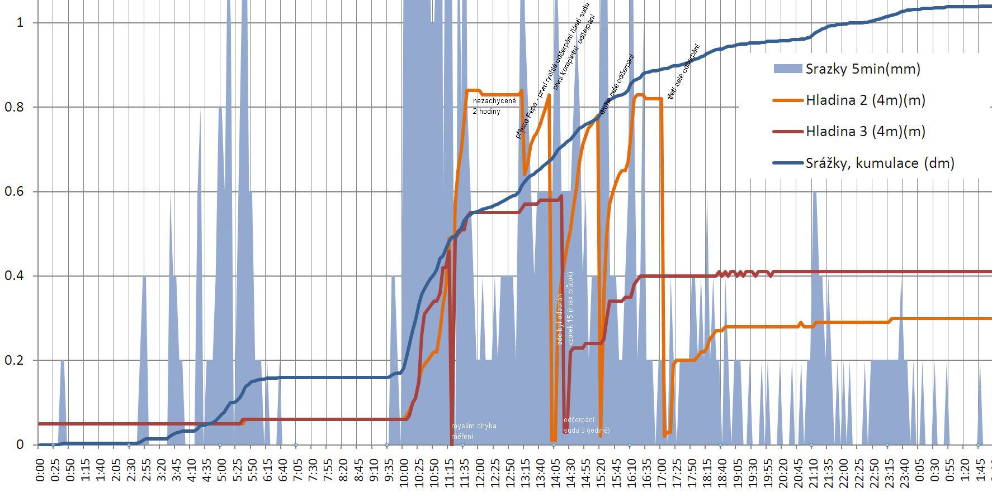
Býkovice - 8. 8. 2010 – celkem 104 mm za 12 hodin
Když přijde stoletá srážka – tedy opravdu erozní a pro vyhodnocení zásadní, monitoring se komplikuje. Nezachytitelný průběh, přetékání sudu, …
Při jediné epizodě odteklo 43 kg z 50 m². → 8,6 t/ha

Slide 9
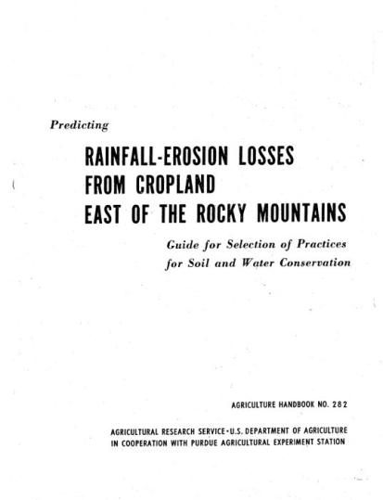
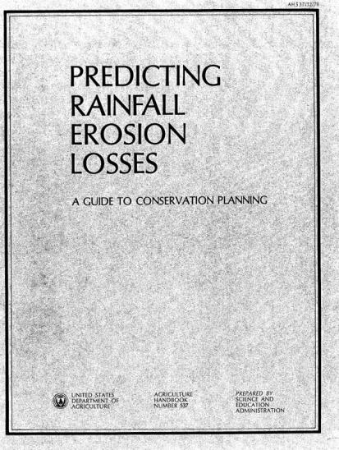
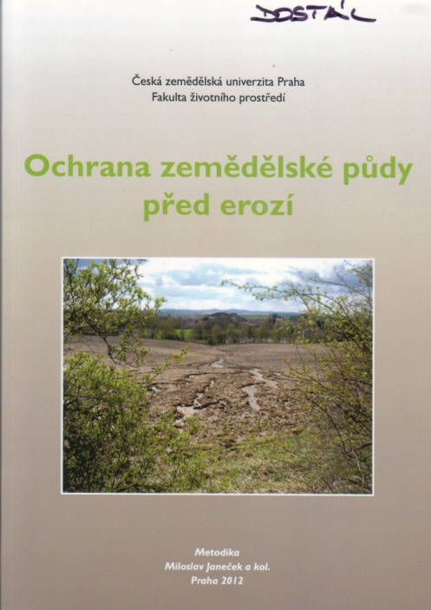
USLE:
1965 – první kompletní publikace
1992 – 2007 (2012)
Aktuální české verze metodiky
1978 – hlavní citovaná metodika

Slide 10
Faktory USLE - R:
Faktor erozní účinnosti deště - R faktor:
vyjadřuje účinek srážek na velikost ztráty půdy
lze ho stanovit ze vztahu: R = E · i₃₀ kde
R … faktor erozní účinnosti deště (MJ / ha·cm / h)
E … celková kinetická energie deště (J / m²)
i₃₀ … maximální třicetiminutová intenzita deště
důležité je rozdělení R faktoru během roku ( ? pravděpodobnost výskytu srážky v době, kdy je ochranný účinek kultur malý )
měsíc | duben | květen | červen | červenec | srpen | září | říjen
R ( % ) | 0,5 | 7,0 | 26,8 | 32,2 | 31,1 | 2,0 | 0,4

Slide 11
Graf – rozdělení R faktoru v průběhu vegetačního období
Průměrná hodnota R faktoru pro ČR = 20
Existuje přesnější regionalizace R faktoru – mapa izolinii průměrného R faktoru pro ČR (viz. 3. přednáška)
Hodnota R faktoru v ostatních státech Evropy je 40 až 55 => reálná hodnota pro ČR bude pravděpodobně vyšší než 20

Slide 12
Srážky:
Klimatický a hydrologický faktor bývá označován jako R faktor (Univerzální rovnice ztráty půdy - USLE).
Na našem území proběhla jeho regionalizace => výsledkem je mapa tzv. izoerodent pro ČR – v současné době revidována
Proběhla revize stanovení tohoto faktoru

Slide 13
Mapa hodnot R-faktoru podle metodiky (Janeček a kol., 2002)
Mapa hodnot R-faktoru na základě 4 stanic a zahrnutí terénu, metodika W-S (2004)
Mapa hodnot R-faktoru na základě 87 stanic, 40 let, měsíční úhrny, metodika MFI (2005)
Mapa hodnot R-faktoru na základě 37 stanic, 5 let, metodika W-S (2006)

Slide 14
Současná hodnota faktoru R dle Metodiky (Janeček a kol., 2012) je 40 MJ/ha
Od roku 2015 několik map regionalizace – platná ???? (MŽP ČR)

Slide 15
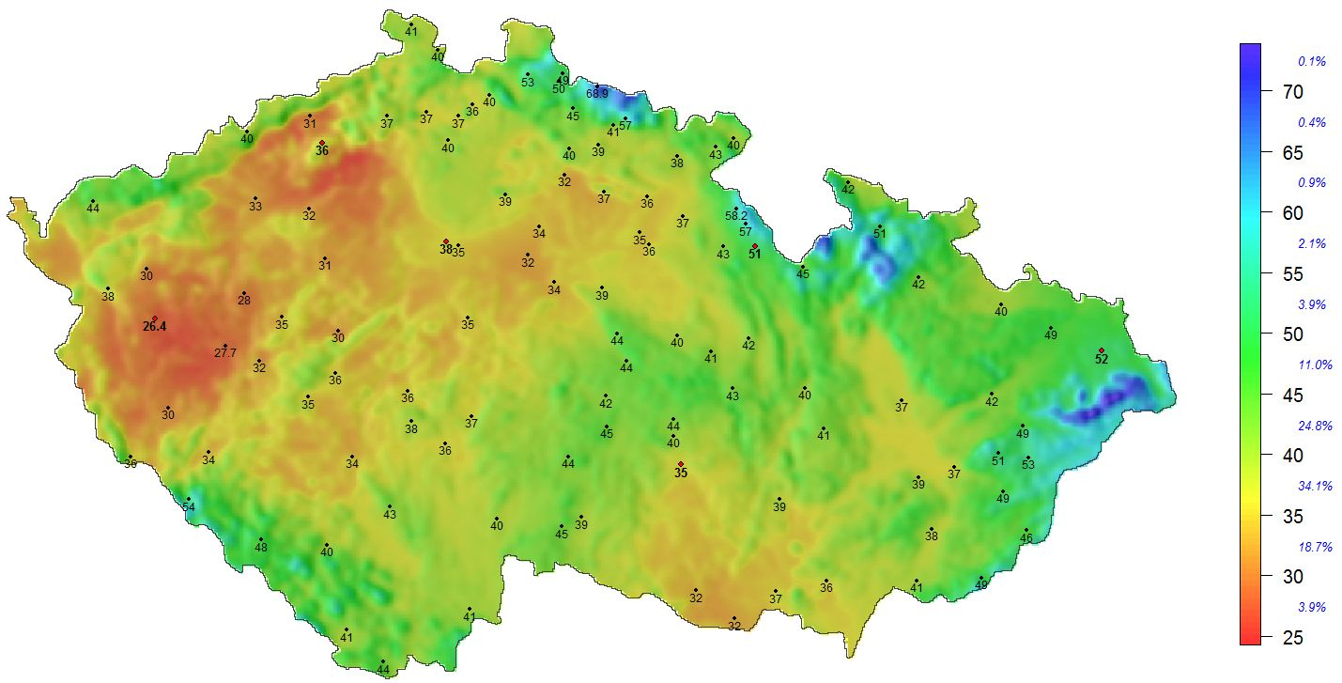
Současná oficiální (???) mapa prostorové distribuce hodnot R faktoru (rok 2015)

Slide 16
Faktory USLE - K:
Faktor erodovatelnosti půdy - K faktor:
definován jako odnos půdy v tunách z 1 ha na jednotku dešťového faktoru R ze standardního pozemku; vyjadřuje vliv půdních vlastností na velikost ztráty půdy, závisí na textuře, struktuře, propustnosti, obsahu organické hmoty
Způsoby stanovení K: 1) z nomogramu
2) ze vzorce
3) z BPEJ, KPP - orientačně

Slide 17
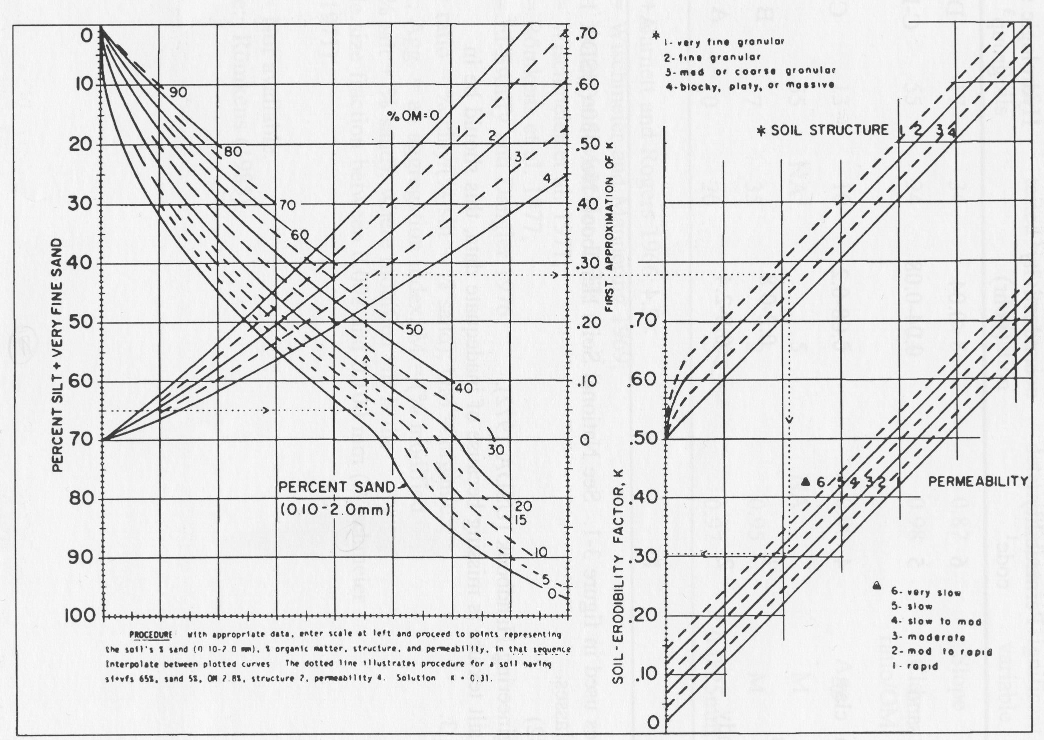
Nomogram:
struktura půdy
1 – jemně drobovitá
2 – drobovitá
3 – hrudkovitá
4 – hrudkovitá
propustnost
1 – vysoká
2 – střední až vysoká
3 – střední
4 – nízká až střední
5 – nízká
6 – velmi nízká
K

Slide 18
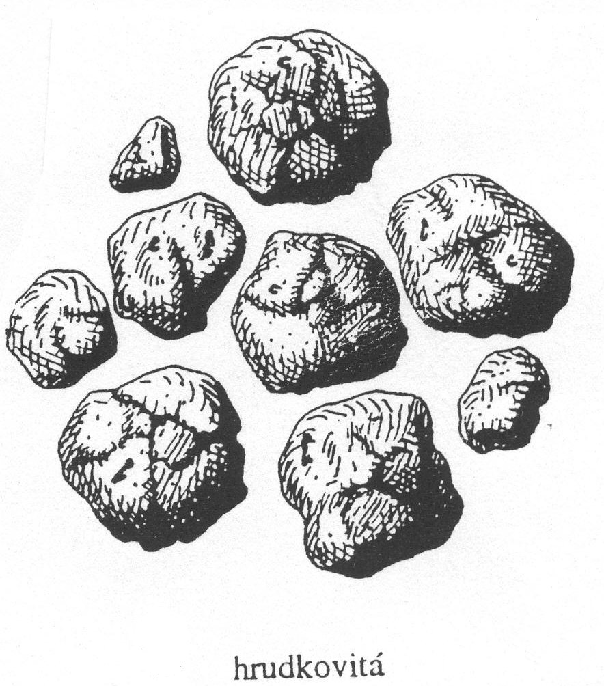
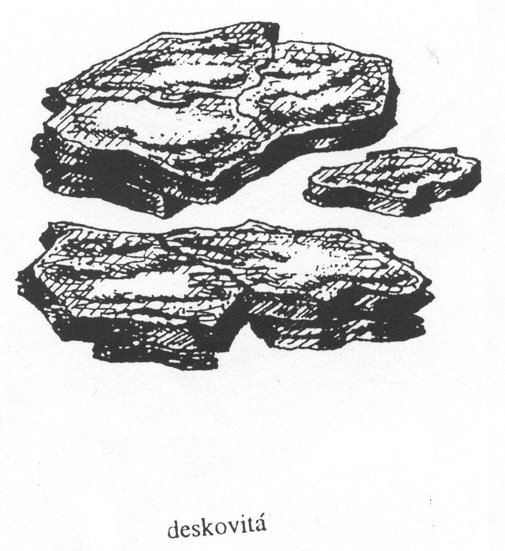
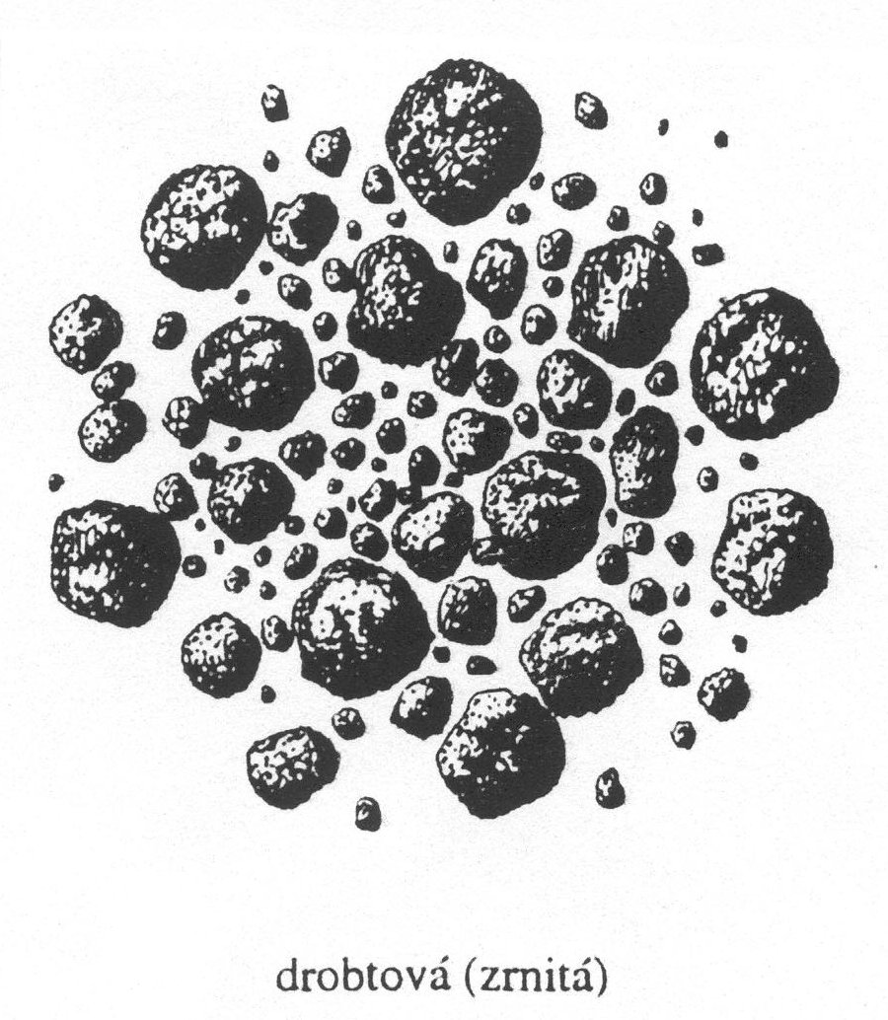
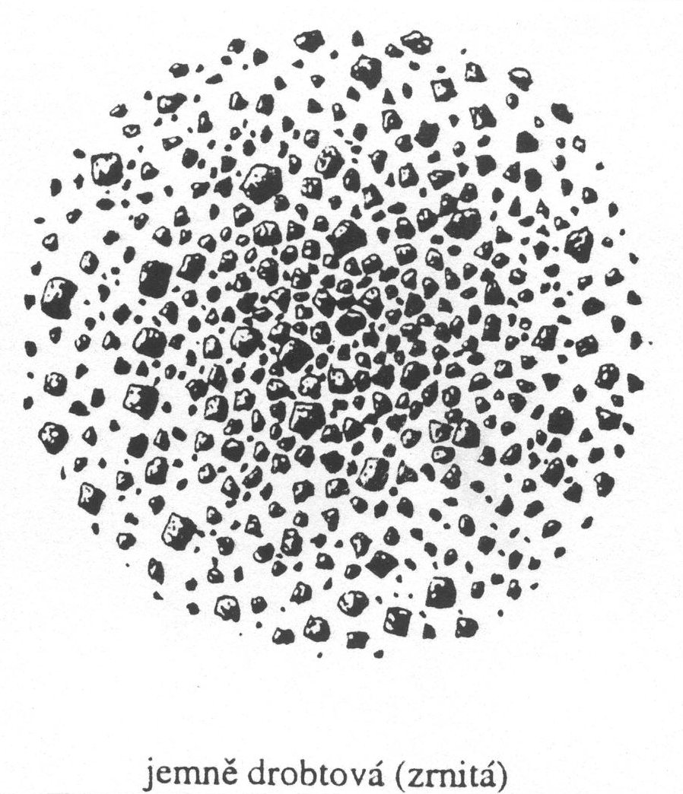
Struktura půdy:

Slide 19
Vzorec, BPEJ:
2)
třída propustnosti půdního profilu
% prachu+jemného písku (0,002-0,1 )x (100-%jílu)
% org. hmoty
třída struktury ornice

Slide 20
Vzorec, BPEJ:
3) BPEJ – mapy 1 :5 000 na podkladě SMO, VÚMOP
BPEJ – bonitovaná půdně ekologická jednotka; pětimístná kód:
1. – klimatický region (0 - 9)
2. + 3. – hlavní půdní jednotka (HPJ - 78)
4. – sklonitost + expozice (0 - 9)
5. – skeletovitost + hloubka půdního profilu (0 - 9)
Existuje tabulka na přiřazení K faktoru dle HPJ (Janeček a kol., 2007)
4) Existuje i tabulka převodu z půdních typů – Vopravil et. al. 2007
Revised Soil Erodibility K-factor for Soils in the Czech Republic, Soil & Water Res., 2, 2007

Slide 21
Faktory USLE - LS:
Faktor délky a sklonu svahu - LS faktor:
zahrnuje vliv délky a sklonu svahu na velikost ztráty půdy – nazývaný též topografický faktor. Představuje poměr ztráty půdy na jednotku plochy řešeného svahu ke ztrátě půdy na standardní srovnávací ploše (22,13 m, 9 %)
odděleně jsou hodnoty L a S vyjádřeny jako:
L = (d / 22,13)^{m} kde
L … faktor délky svahu
d … nepřerušená délka svahu (m)
m … exponent, závisí na sklonu, (0,1 – 0,5)
Wischmeier&Smith – 1957, 1978
S = (0,43 + 0,3·s + 0,043·s²) / 6,613
Kde s … sklon svahu v %
McCool (1987) – RUSLE
S = 10,8.i + 0,03 pro s<9%
S = 16,8sin.i - 0,5 pro S>9%
Kde i = sklon (rad)
Odlišná je rovnice pro svahy do 4 m délky (náspy)
Pro extrémní sklony (přes 30%)

Slide 22
Faktory USLE - LS:
Autoři doporučují počítat faktory L a S kombinovaně jako LS faktor
LS = L^{p} (1,36 + 0,97·s + 0,1385·s²) / 100 kde
LS … topografický faktor
L … délka pozemku, měřená od rozvodnice (m)
s … sklon pozemku v %
p … exponent, závisí na sklonu
Pro rychlé stanovení LS faktoru lze použít nomogram (M. Holý, Eroze a životní prostředí, 1994)
Do hodnoty lze zahrnout vliv tvaru svahu – rozdělení do 10-ti úseků a přiřazení vah (pro rutinní užití nepraktické)
Při použití GIS na rastrovým DMT pro výpočet ztráty půdy je výhodné použít program USLE2D pro výpočet LS faktoru

Slide 23
Faktory USLE - C:
Faktor ochranného vlivu vegetace - C faktor:
Hodnoty faktoru ochranného vlivu vegetace C představují poměr smyvu na skutečném pozemku s pěstovanými plodinami ke ztrátě půdy na pozemku s kypřeným černým úhorem při zachování stejných ostatních podmínek.
Faktor C – z osevního postupu, každá plodina má různý ochranný účinek (dle listové plochy na 1 m²)
Existují průměrné roční hodnoty C faktoru pro jednotlivé plodiny – nemá však smysl počítat erozi s uvažováním jediné plodiny na pozemku.
Řepa | 1,6 m² | Žito | 15,6 m²
Řepka | 1,7 m² | Jetel zvrhlý | 22,7 m²
Kukuřice | 11,7 m² | Jetel luční | 26,4 m²
Ječmen | 14,4 m² | Vojtěška | 85,6 m²
podíl listové plochy na 1 m²

Slide 24
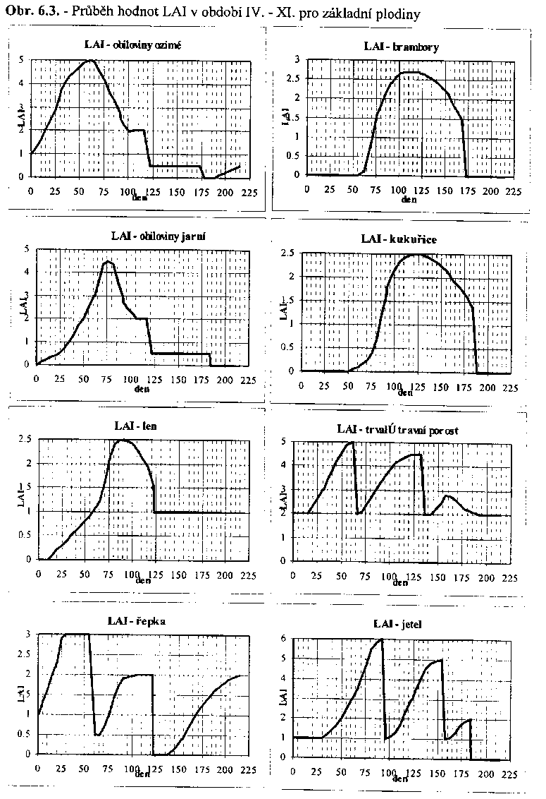
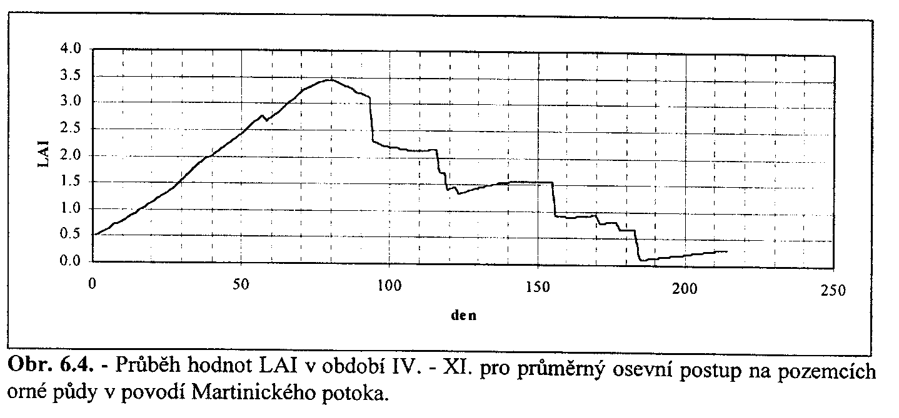
Vývoj poměrné plochy listové u různých plodin v průběhu roku

Slide 25
Faktory USLE - C:
Faktor C lze určit přesněji v závislosti na vývojovém stádiu plodiny – 5 fenologických fází
fáze – hrubý úhor, orba až setí
fáze – období do jednoho měsíce po setí
fáze – období od jednoho měsíce do dvou měsíců po jarním nebo letním zasetí
fáze – růst a zrání osevu
fáze – zbytky plodin nebo strniště
Záleží na výskytu srážek v jednotlivých fenologických fází

Slide 26
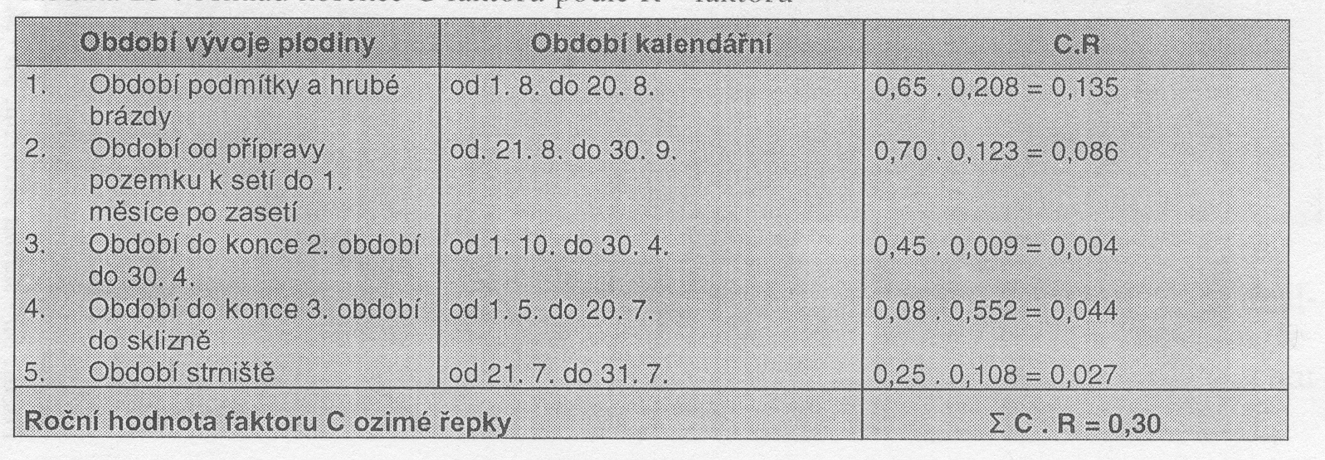
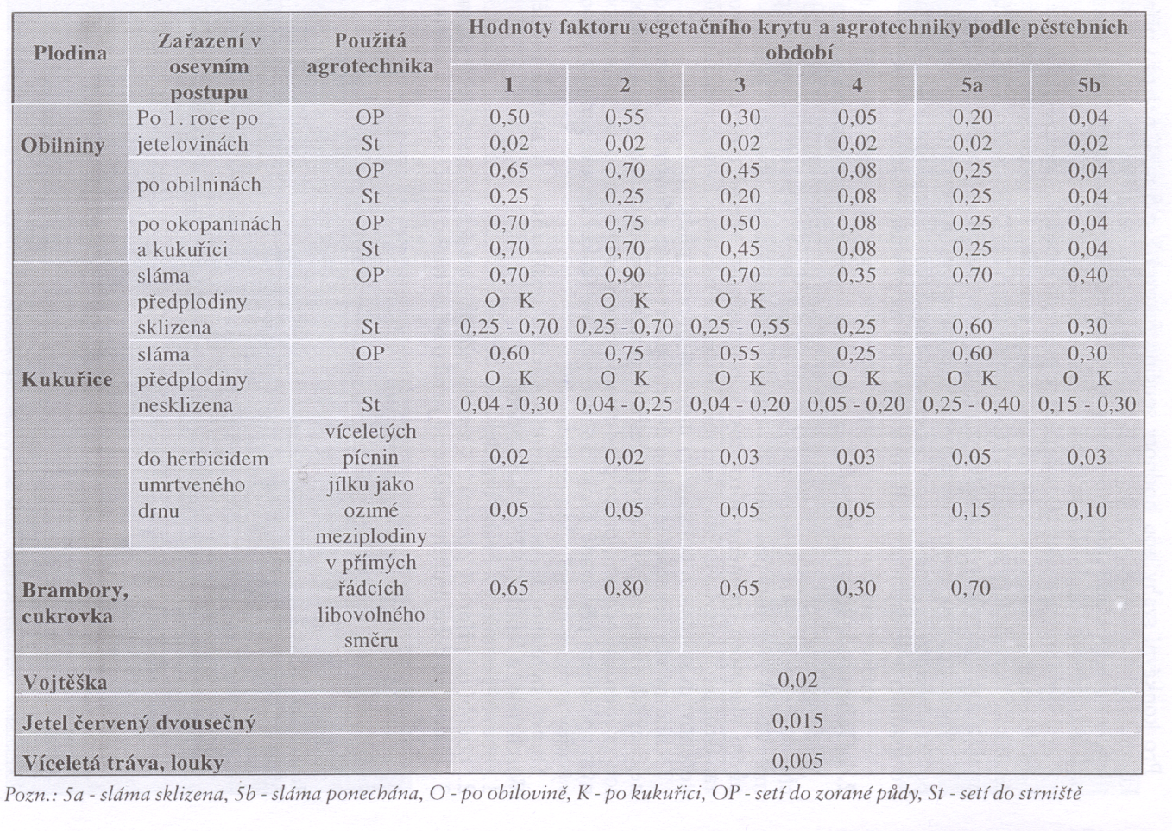
C faktor dle fenofází:

Slide 27
Roční průměry C faktoru:
z jednotlivých vývojových fází plodiny během roku je stanovena průměrná roční hodnota C faktoru
Plodina | Roční průměr C | Plodina | Roční průměr C
Pšenice ozimá | 0,12 | Ostatní okopaniny | 0,48
Žito | 0,17 | Řepka | 0,22
Ječmen jarní | 0,15 | Slunečnice | 0,60
Ječmen ozimý | 0,17 | Mák | 0,50
Oves | 0,10 | Ostatní olejniny | 0,22
Kukuřice na zrno | 0,61 | Len | 0,25
Luštěniny | 0,05 | Kukuřice na siláž | 0,72
Brambory rané | 0,60 | Ostatní pícniny jednoleté | 0,02
Brambory pozdní | 0,44 | Ostatní pícniny víceleté | 0,01
Cukrovka | 0,44 | Zelenina | 0,45

Slide 28
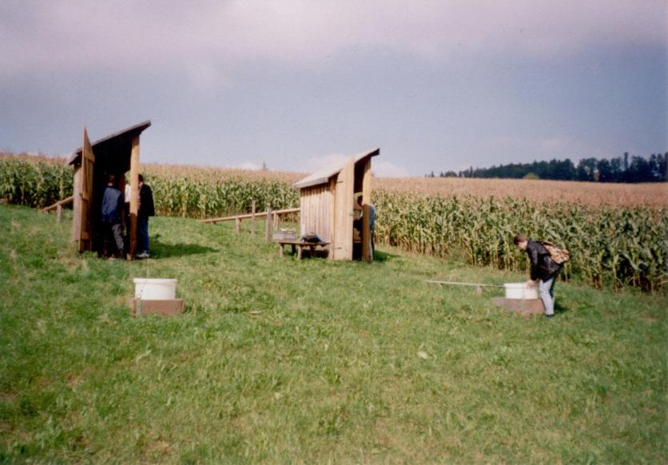
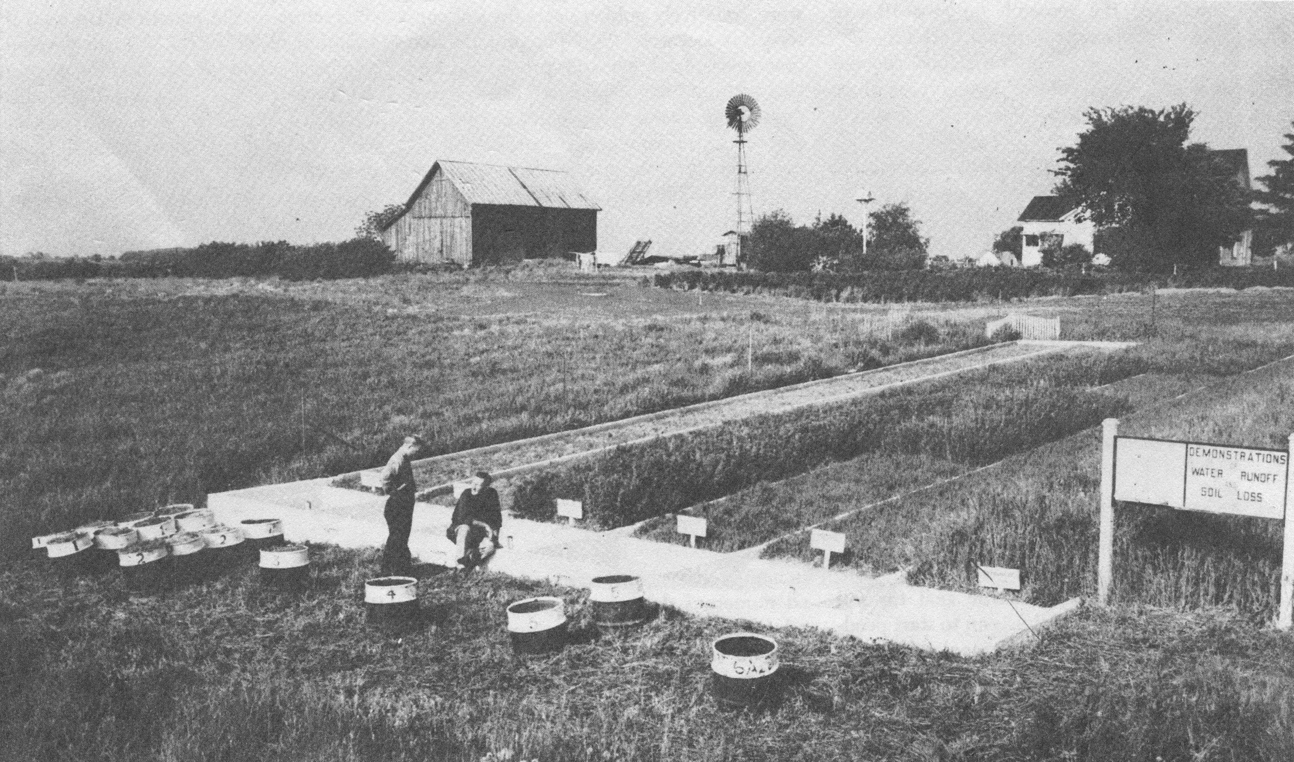
vliv ochranného účinku vegetace byl testován na experimentálních plochách

Slide 29
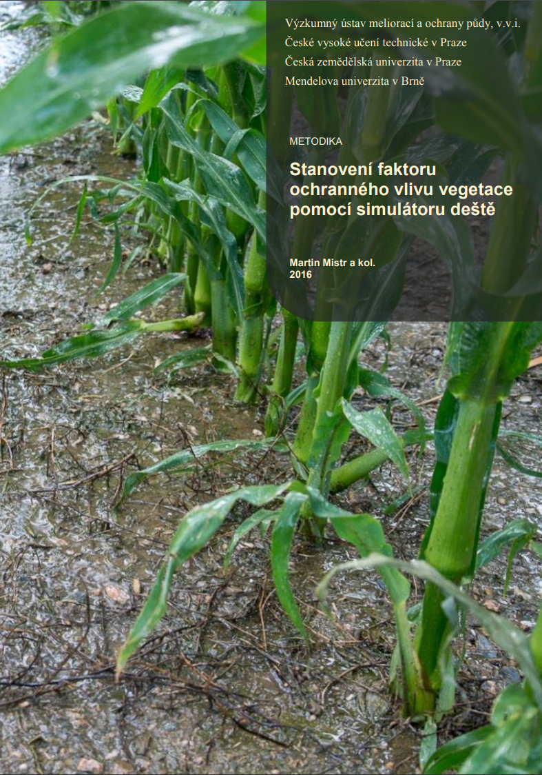
V ČR v roce 2018 ukončen projekt „Revize hodnot faktoru C“
https://knihovna.vumop.cz/files/903
Testován skutečný průběh ztráty půdy během roku – vztah k růstovým fázím rostliny (BBCH) – pomocí terénního dešťového simulátoru

Slide 30
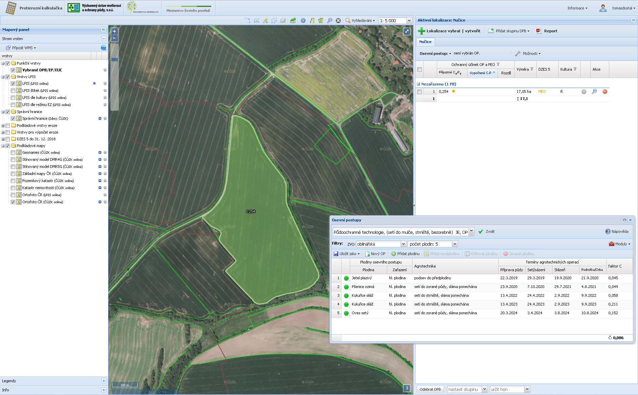
Protierozní kalkulačka – VÚMOP
https://kalkulacka.vumop.cz/app/

Slide 31
Faktory USLE - P:
Faktor faktor vlivu technických opatření - P faktor:
vyjadřuje poměr odnosu ze skutečného pozemku s aplikací určitého způsobu opatření proti pozemku udržovaném běžnou agrotechnikou bez využití ochranných opatření
Hodnota P – často se bere 1 (nejsou žádná ochranná opatření)
může se blížit k 0 za cenu extremních finančních nákladů na technické opatření
Protierozní ochrana | P faktor
Orba po spádnici | 1,00
Orba po vrstevnici | 0,50
Brázdování | 0,35
Pásové obdělávání | 0,25
Terasy bez záchytného prostoru | 0,20
Terasy se záchytným prostorem | 0,10

Slide 32
Modifikace USLE:
RUSLE:
revidovaná universální rovnice ztráty půdy ; během 90. let došlo k přezkoumání USLE -> některé zásadní úpravy podnítily vznik RUSLE (Revised Universal Soil Loss Equation)
RUSLE lze aplikovat i na území s nezemědělským využitím, je volně přístupná na internetu: http://www.sedlab.olemiss.edu/rusle/

Slide 33
Rozdíly oproti USLE:
zpřesnění časového průběhu hodnot R faktoru v 15 – ti denním intervalu;
zpřesnění časového průběhu K faktoru v důsledku zhutňování, rozpadu půdních agregátů..;
nové vztahy pro LS faktor;
zpřesnění C faktoru (růst plodin v určitém intervalu)
RUSLE vyžaduje větší množství vstupních dat
ve spolupráci ČVUT a BAW (Rakousko) odvozen automatizovaný program pro výpočet ztráty půdy pomocí RUSLE – podpora databází vstupních hodnot

Slide 34
Modifikace USLE:
MUSLE:
jedná se o využití principů USLE se zahrnutím množství splavenin – zahrnutí transportního činitele v erozním procesu. Stanovuje množství splavenin z přívalového deště v povodí o velikosti do 15 km². Je známa jako modifikovaná universální rovnice ztráty půdy (Modified Universal Soil Loss Equation)
G = 11,8 (Q · q_{p})^{0,56} · K · L · S · C · P kde
G … množství splavenin z přívalového deště (t)
Q … objem přímého odtoku z přívalového deště (m³)
q_{p} … velikost kulminačního průtoku (m³/s)
K,L,S,C,P … faktory USLE
Odtoky – např. pomocí CN křivek

Slide 35
Použití USLE:
nelze použít pro stanovení ztráty půdy z jedné hydrologické události – jedná se o dlouhodobé průměry
G
skutečný průběh
USLE
t
nepočítá s vyšší formou eroze než s plošnou a rýžkovou (na 20 m svahu vyšší eroze nevznikne)

Slide 36
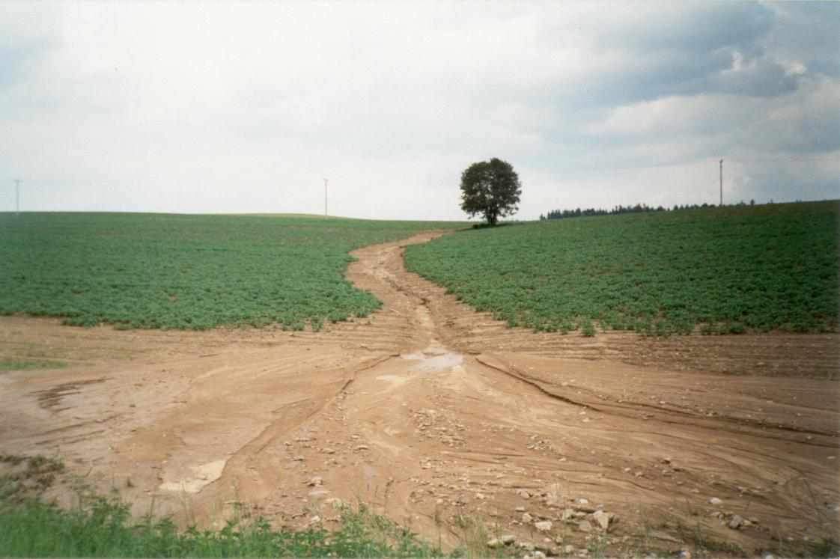
Použití USLE:
Odtokové profily nesmí být umísťovány do údolnice!
ne!

Slide 37
Použití USLE:
Výstup z USLE ≠ množství splavenin !
USLE dává množství uvolněných částic na svahu
Pro stanovení množství splavenin násobit ztrátu půdy poměrem odnosu SDR (Williams, 1977) (retence povodí, drsnost, relief..), nebo matematický model zahrnující transport a depozici (WATEM/SEDEM, …)
Neříká nic o ztrátě půdy/transportu sedimentu během jedné epizody
Proto nelze používat pro DIMENZOVÁNÍ TPEO (tam, kde se pracuje s dobou opakování).

Slide 38
Děkuji za pozornost…

